Slide 1



برنامج دعم التعلمات الأساس
مادة الرياضيات
المستوى
المقاعد
محدودة
4
لبنة ضرب
المسار
2
الحصة 8
نسخة تجريبية خاصة بمؤسسات الريادة
نسخة قيد التطوير

Slide 2




توجيهات لاستعمال العرض
شرائح خاصة بالأستاذ
إرشادات وشروحات يجب على الأستاذ قولها
إيقاف العرض( مناولة /نمذجة/ممارسة في مجموعات أو في ثنائيات)

Slide 3



توجيهات لاستعمال الكراسة
باقي الأنشطة تنجز في المنزل
أنشطة تنجز في القسم كما هي معروضة على الشرائح

Slide 4


أهداف الحصة
في نهاية الحصة سيكون التلاميذ قادرين على:
مقارنة وترتيب الأعداد من 0 إلى 9999
وضع وانجاز عمليات ضرب في الأعداد من 0 إلى 99
حل مسائل بسيطة باستخدام استراتيجية الأسئلة الأربعة

Slide 5









الإعداد المادي للأستاذ(ة)
المذكرة اليومية
عدة المناولة
العرض الرقمي

Slide 6

هيكلة الحصة
خاص بالمدرس
حساب ذهني
1
دقـائق
10
جدول ضرب العدد 8 و 9
الأعداد
2
دقيقة
15
نشاط التدرب عل مقارنة وترتيب الأعداد من 0 إلى 9999
العمليات وحل المسائل
3
دقيقة
25
نشاط الضرب (عدد من رقمان في عدد من رقم واحد)
الاستئناس باستراتيجية الأسئلة الأربعة لحل مسألة
عمل فردي على الكراسة
4
دقيقة
10
الإنجاز/التصحيح
لعبة
5
دقائق
5
البطاقات المقلوبة (التدرب على الضرب)

Slide 7







أيقونات توجيهية
هذا النشاط مرتبط بتوظيف الألواح.
المناولة والألعاب
العمل الجماعي/نمذجة
العمل الثنائي
عمل فردي على الكراسة
أصغي إلى أستاذي وألاحظ ما يفعله.
أُحَضِّرُ لوازمي المدرسية قبل بداية الدرس.
العمل في مجموعات صغرى

Slide 8

ألعاب | عمليات وحل المسائل | الأعداد | نشاط اعتيادي | افتتاح الحصة
مرحبا بكم أعزائي سنبدأ حصة اليوم، انتبهوا جيدا
مرحبا بكم أبنائي الأعزاء

Slide 9



ألعاب | عمليات وحل المسائل | الأعداد | نشاط اعتيادي | افتتاح الحصة
أبنائي الأعزاء، ضعوا اللوحة والقلم والكراسة في القمطر، ستحتاجونها في هذه الحصة.
دفتر البحث
كراسة
قلم الرصاص
لوحة

Slide 10
ألعاب | عمليات وحل المسائل | الأعداد | نشاط اعتيادي | افتتاح الحصة
سنتدرب طيلة هذا الأسبوع على الاستعمال الجيد للوحة، انتبهوا جيدا.
أَجْلِسُ بِشَكْلٍ صَحيحٍ في مَكاني كَما يُوَضِّحُهُ أُسْتاذي؛
أَسْتَمِعُ بِإِمْعانٍ لِتَعْليماتِ أُسْتاذي وَشَرْحِهِ؛
أَطْلُبُ الْإِذْنَ مِنْ أُسْتاذي قَبْلَ تَقْديمِ الْجَوابِ، وَعِنْدَ طَرْحِ السُّؤالِ، وَعِنْدَ الْخُروجِ إِلى الْمِرْحاضِ؛
أصغي وأنتبه إلى أستاذي (تي)
أَنْصَحُ صَديقي الَّذي لا يَلْتَزِمُ بِهَذِهِ الشُّروطِ، لِكَيْ يَلْتَزِمُ بِها.
سيفوز التلاميذ الذين يلتزمون بهذه السلوكات بنجمة التميز

Slide 11
نشاط اعتيادي
جدول ضرب العدد
8 و 9
5 دقائق

Slide 12
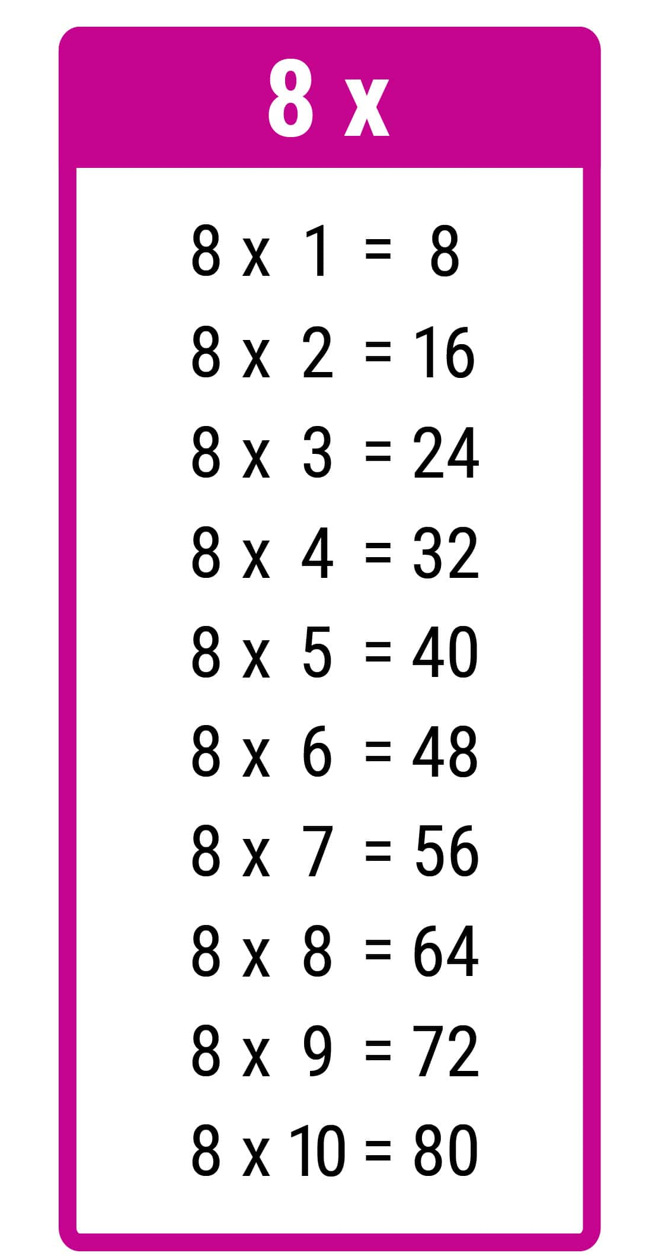

ألعاب | عمليات وحل المسائل | الأعداد | نشاط اعتيادي | افتتاح الحصة
  تابعوا معي سأقرأ جدول ضرب العدد 8
  ينتدب بعض المتعلمين للقراءة

Slide 13
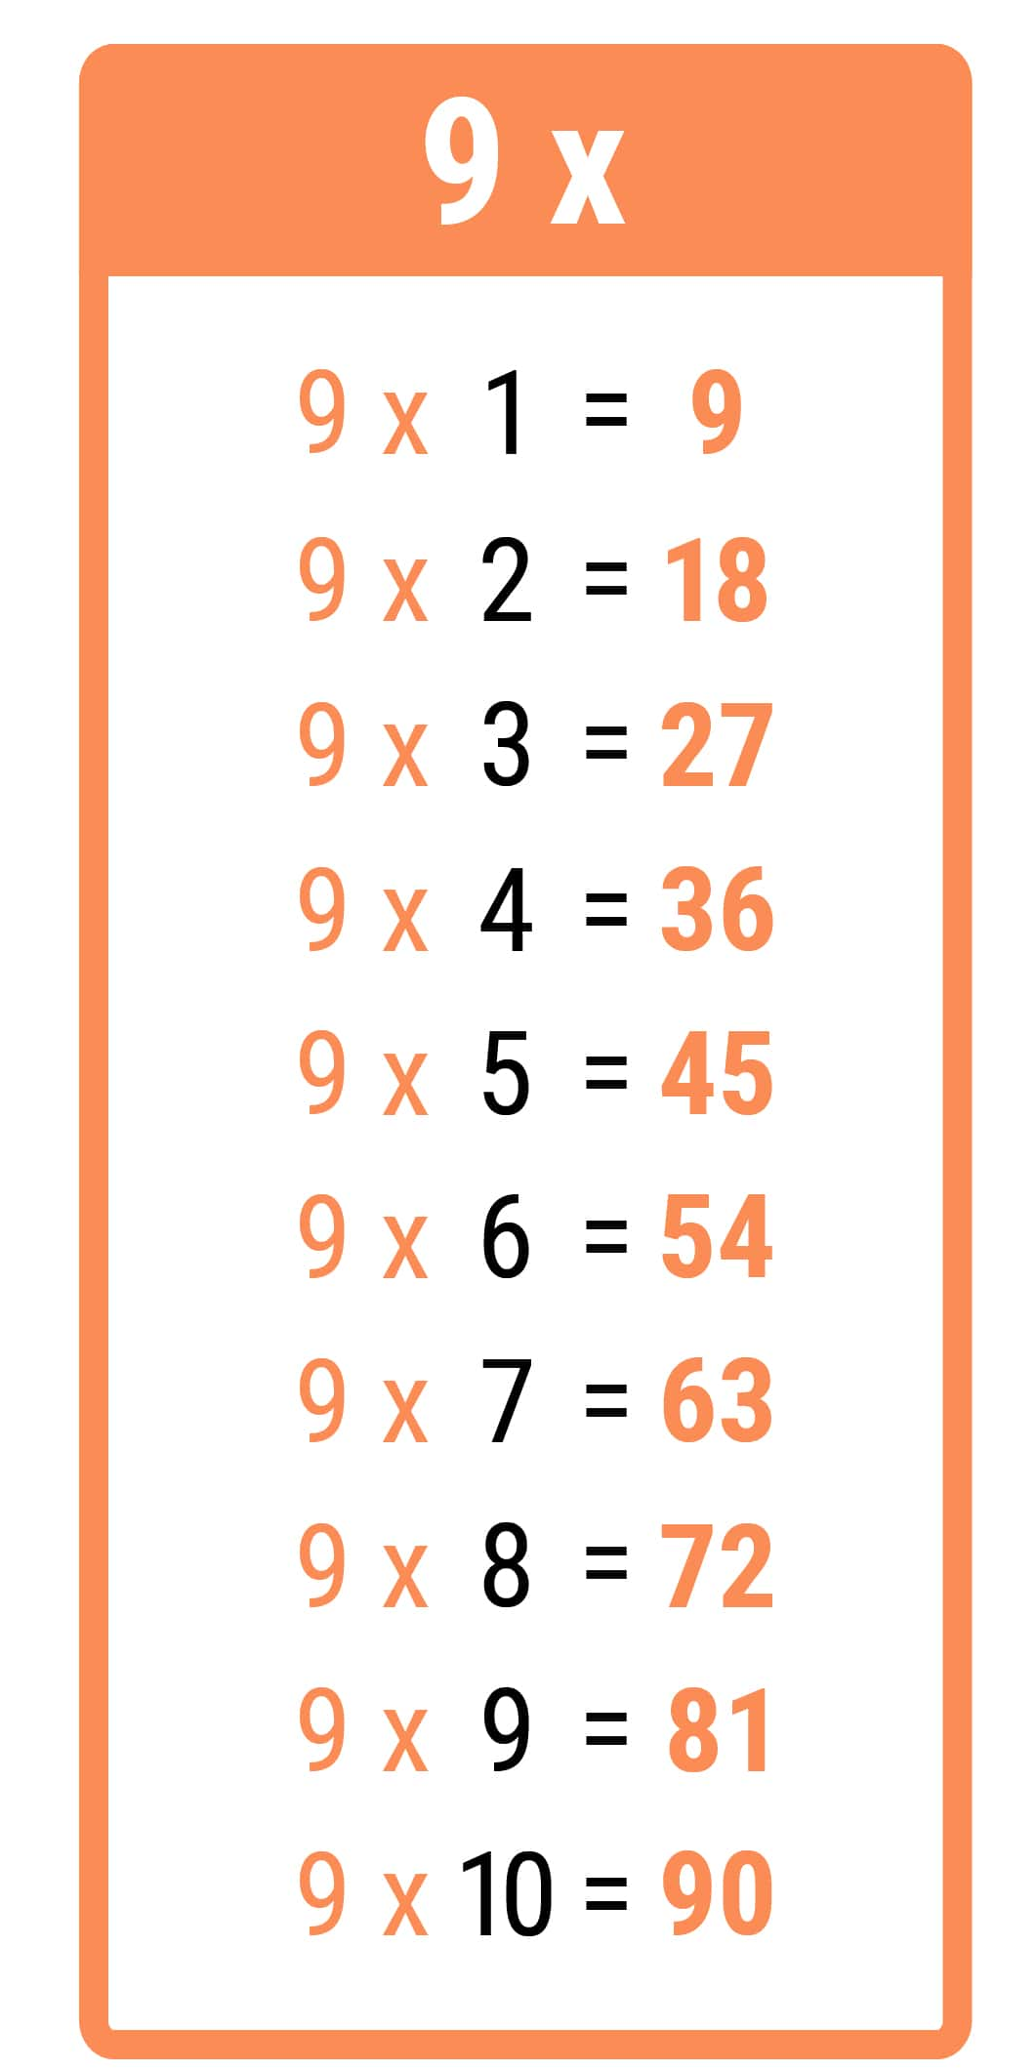
ألعاب | عمليات وحل المسائل | الأعداد | نشاط اعتيادي | افتتاح الحصة
  تابعوا معي سأقرأ جدول ضرب العدد 9
  ينتدب بعض المتعلمين للقراءة

Slide 14
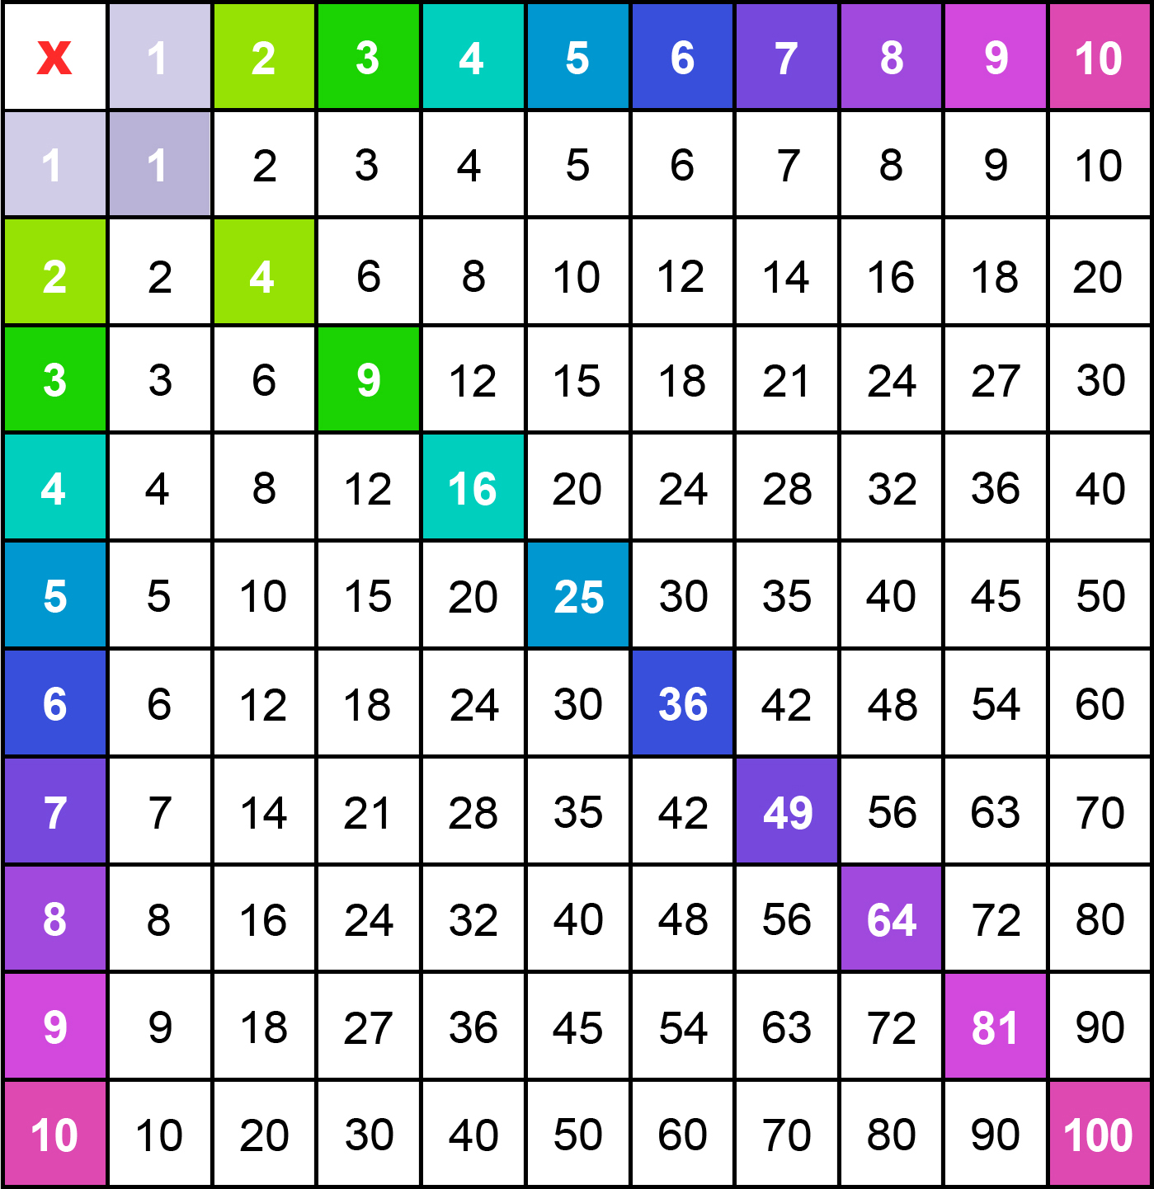
ألعاب | عمليات وحل المسائل | الأعداد | نشاط اعتيادي | افتتاح الحصة
  مسابقة أقول/ تشير
  يقول الأستاذ عملية ضرب ( مثلا 9X6 )
  يشير المتعلم على جدول الضرب إلى الجداء الصحيح ( 54 )

Slide 15
ألعاب | عمليات وحل المسائل | الأعداد | نشاط اعتيادي | افتتاح الحصة
  على ألواحكم أتمموا بالعدد المناسب.
9×.=63

Slide 16

ألعاب | عمليات وحل المسائل | الأعداد | نشاط اعتيادي | افتتاح الحصة
  التصحيح
9×7=63

Slide 17
ألعاب | عمليات وحل المسائل | الأعداد | نشاط اعتيادي | افتتاح الحصة
  على ألواحكم أتمموا بالعدد المناسب.
8×.=56

Slide 18
ألعاب | عمليات وحل المسائل | الأعداد | نشاط اعتيادي | افتتاح الحصة
  التصحيح
8×7=56

Slide 19
نشاط الأعداد
مقارنة وترتيب الأعداد من 0 إلى 9999
(بطاقات تفكيك العدد)
5 دقائق

Slide 20


ألعاب | عمليات وحل المسائل | الأعداد | نشاط اعتيادي | افتتاح الحصة
  الآن سنتدرب على ترتيب الأعداد من 0 إلى 9999
نمذجة التعرف على الاعداد بالخشيبات والحزم
في مجموعات يتدرب المتعلمون على مقارنة وترتيب الأعداد من 0 إلى 9999

Slide 21
ألعاب | عمليات وحل المسائل | الأعداد | نشاط اعتيادي | افتتاح الحصة
  تابعوا معي سأقرأ لوحة تفكيك الأعداد. استمعوا جيدا ولا ترددوا.
  بعدها ينتدب الأستاذ مجموعة من المتعلمين للقراءة
1000 | 100 | 10 | 1
2000 | 200 | 20 | 2
3000 | 300 | 30 | 3
4000 | 400 | 40 | 4
5000 | 500 | 50 | 5
6000 | 600 | 60 | 6
7000 | 700 | 70 | 7
8000 | 800 | 80 | 8
9000 | 900 | 90 | 9

Slide 22
ألعاب | عمليات وحل المسائل | الأعداد | نشاط اعتيادي | افتتاح الحصة
  اتبعوا نفس الخطوات السابقة وقوموا بترتيب الأعداد ترتيبا تزايديا
8534
7534
6534
……………......<……………..<………….

Slide 23
ألعاب | عمليات وحل المسائل | الأعداد | نشاط اعتيادي | افتتاح الحصة
  التصحيح
  ينتدب الأستاذ أحد المتعلمين للتصحيح
  يطلب منه التصريح بخطوات الإنجاز
  يقدم التغذية الراجعة المناسبة
8534
7534
6534
6534 < 7534 < 8534

Slide 24
ألعاب | عمليات وحل المسائل | الأعداد | نشاط اعتيادي | افتتاح الحصة
  اتبعوا نفس الخطوات السابقة وقوموا بترتيب الأعداد ترتيبا تزايديا
9434
9834
9634
……………......<……………..<………….

Slide 25
ألعاب | عمليات وحل المسائل | الأعداد | نشاط اعتيادي | افتتاح الحصة
  التصحيح
  ينتدب الأستاذ أحد المتعلمين للتصحيح
  يطلب منه التصريح بخطوات الإنجاز
  يقدم التغذية الراجعة المناسبة
9434
9834
9634
9434 < 9634 < 9834

Slide 26
ألعاب | عمليات وحل المسائل | الأعداد | نشاط اعتيادي | افتتاح الحصة
  اتبعوا نفس الخطوات السابقة وقوموا بترتيب الأعداد ترتيبا تناقصيا
3761
3731
3741
……………......>……………..>………….

Slide 27
ألعاب | عمليات وحل المسائل | الأعداد | نشاط اعتيادي | افتتاح الحصة
  التصحيح
  ينتدب الأستاذ أحد المتعلمين للتصحيح
  يطلب منه التصريح بخطوات الإنجاز
  يقدم التغذية الراجعة المناسبة
3761
3791
3741
3791 > 3761 > 3741

Slide 28
عمليات وحل المسائل
وضع وإنجاز عملية ضرب
15 دقيقة

Slide 29

ألعاب | عمليات وحل المسائل | الأعداد | نشاط اعتيادي | افتتاح الحصة
  يوزع الأستاذ على كل مجموعة بطاقة تتضمن عملية ضرب ويطلب منها وضع وإنجاز العملية.
بشكل فردي يواصل المتعلمون التدرب على وضع وإنجاز عمليات ضرب
يركز الأستاذ على المتعلمين الذين يجدون صعوبات في وضع وإنجاز عمليات ضرب

Slide 30

ألعاب | عمليات وحل المسائل | الأعداد | نشاط اعتيادي | افتتاح الحصة
  سباق عمليات ضرب
  يطلب الأستاذ من المتعلمين إنجاز العملية في أقل من دقيقة
7
3
X
3
.
.
.

Slide 31
ألعاب | عمليات وحل المسائل | الأعداد | نشاط اعتيادي | افتتاح الحصة
  التصحيح
  يقوم أحد المتعلمين بالتصحيح على السبورة ويصرح بخطوات الإنجاز
  يقدم الأستاذ التغذية الراجعة المناسبة
7
3
X
3
2
1
9

Slide 32
ألعاب | عمليات وحل المسائل | الأعداد | نشاط اعتيادي | افتتاح الحصة
  سباق عمليات ضرب
  يطلب الأستاذ من المتعلمين إنجاز العملية في أقل من دقيقة
8
2
X
4
.
.
.

Slide 33
ألعاب | عمليات وحل المسائل | الأعداد | نشاط اعتيادي | افتتاح الحصة
  التصحيح
  يقوم أحد المتعلمين بالتصحيح على السبورة ويصرح بخطوات الإنجاز
  يقدم الأستاذ التغذية الراجعة المناسبة
8
2
X
4
3
2
8

Slide 34
عمليات وحل المسائل
التدرب على حل مسائل باستعمال استراتيجية الأسئلة الأربعة
10 دقائق

Slide 35
ألعاب | عمليات وحل المسائل | الأعداد | نشاط اعتيادي | افتتاح الحصة
  تابعوا معي سأقرأ المسألة
  تعرض المسألة على المسلاط العاكس ويقرأها الأستاذ قراءة واضحة ومتأنية.
تحتوي مكتبة المدرسةِ على 8 رُفوفٍ، في كل رفٍ 34 كتابا. كم عدد الكتب الموجودة في المكتبة؟

Slide 36

ألعاب | عمليات وحل المسائل | الأعداد | نشاط اعتيادي | افتتاح الحصة
  أغمضوا أعينكم وحاولوا تخيل المسألة.
  يقرا الأستاذ المسألة و يطرح سلسلة من الأسئلة لمساعدة المتعلمين على فهم المسألة والتعرف على العملية المناسبة.

Slide 37

ألعاب | عمليات وحل المسائل | الأعداد | نشاط اعتيادي | افتتاح الحصة
  الآن تابعوا معي سنتعرف على كيفية حل المسالة باستخدام استراتيجية الأسئلة الأربعة.
  سنحاول أولا استخراج المعلومات الواردة في المسألة.
السؤال
تحتوي مكتبة المدرسةِ على 8 رُفوفٍ، في كل رفٍ 34 كتابا. كم عدد الكتب الموجودة في المكتبة؟
1- ما المعلومات الواردة في المسألة؟

Slide 38
ألعاب | عمليات وحل المسائل | الأعداد | نشاط اعتيادي | افتتاح الحصة
  يوجه الأستاذ المتعلمين لاستخراج المعلومات الواردة في المسألة.
الحل
تحتوي مكتبة المدرسةِ على 8 رُفوفٍ، في كل رفٍ 34 كتابا. كم عدد الكتب الموجودة في المكتبة؟
المعلومات الواردة في المسألة
تحتوي المكتبة على 8 رفوف.
كل رف يتضمن 34 كتابا.

Slide 39
ألعاب | عمليات وحل المسائل | الأعداد | نشاط اعتيادي | افتتاح الحصة
  بعد التعرف على المعلومات الواردة في المسألة سنحاول أن نحدد ما المطلوب منا في هذه المسألة.
السؤال
تحتوي مكتبة المدرسةِ على 8 رُفوفٍ، في كل رفٍ 34 كتابا. كم عدد الكتب الموجودة في المكتبة؟
2- ما المطلوب مني؟

Slide 40
ألعاب | عمليات وحل المسائل | الأعداد | نشاط اعتيادي | افتتاح الحصة
  يتفاعل الأستاذ مع المتعلمين لتحديد المطلوب.
الحل
تحتوي مكتبة المدرسةِ على 8 رُفوفٍ، في كل رفٍ 34 كتابا. كم عدد الكتب الموجودة في المكتبة؟
المطلوب هو:
عدد الكتب الموجودة في المكتبة.

Slide 41
ألعاب | عمليات وحل المسائل | الأعداد | نشاط اعتيادي | افتتاح الحصة
  في المرجلة الأخيرة سنحدد ماذا علينا أن نفعل بالضبط لإيجاد المطلوب.
السؤال
تحتوي مكتبة المدرسةِ على 8 رُفوفٍ، في كل رفٍ 34 كتابا. كم عدد الكتب الموجودة في المكتبة؟
3- ماذا علينا أن نفعل؟ ولماذا؟

Slide 42
ألعاب | عمليات وحل المسائل | الأعداد | نشاط اعتيادي | افتتاح الحصة
  الجواب
الحل
تحتوي مكتبة المدرسةِ على 8 رُفوفٍ، في كل رفٍ 34 كتابا. كم عدد الكتب الموجودة في المكتبة؟
عدد الرفوف في المكتبة.
عدد الكتب في كل رف.
لإيجاد المطلوب عليّ أن أقوم بعملية الضرب.

Slide 43
ألعاب | عمليات وحل المسائل | الأعداد | نشاط اعتيادي | افتتاح الحصة
  لاحظوا جيدا لماذا سنجري عملية الضرب لإيجاد حل المسألة.
عدد الكتب في المكتبة
عدد الكتب في كل رف
عدد الكتب في كل رف
................................................................................................
عدد الرفوف في المكتبة

Slide 44
ألعاب | عمليات وحل المسائل | الأعداد | نشاط اعتيادي | افتتاح الحصة
  34 كتبا 8 مرات بعدد رفوف المكتبة
؟
34 كتابا
34 كتابا
................................................................................................
8 رفوف

Slide 45
ألعاب | عمليات وحل المسائل | الأعداد | نشاط اعتيادي | افتتاح الحصة
  حل المسألة.
  يمكن لبعض المتعلمين اقتراح عملية الجمع
كم عدد الكتب الموجودة في المكتبة؟
تحتوي مكتبة المدرسةِ على 8 رُفوفٍ، في كل رفٍ 34 كتابا. كم عدد الكتب الموجودة في المكتبة؟
عدد الكتب الموجودة في المكتبة:
34 X 8 = 272
كتابا.

Slide 46
عمل فردي على الكراسة
تمارين على الكراسة
10 دقائق

Slide 47
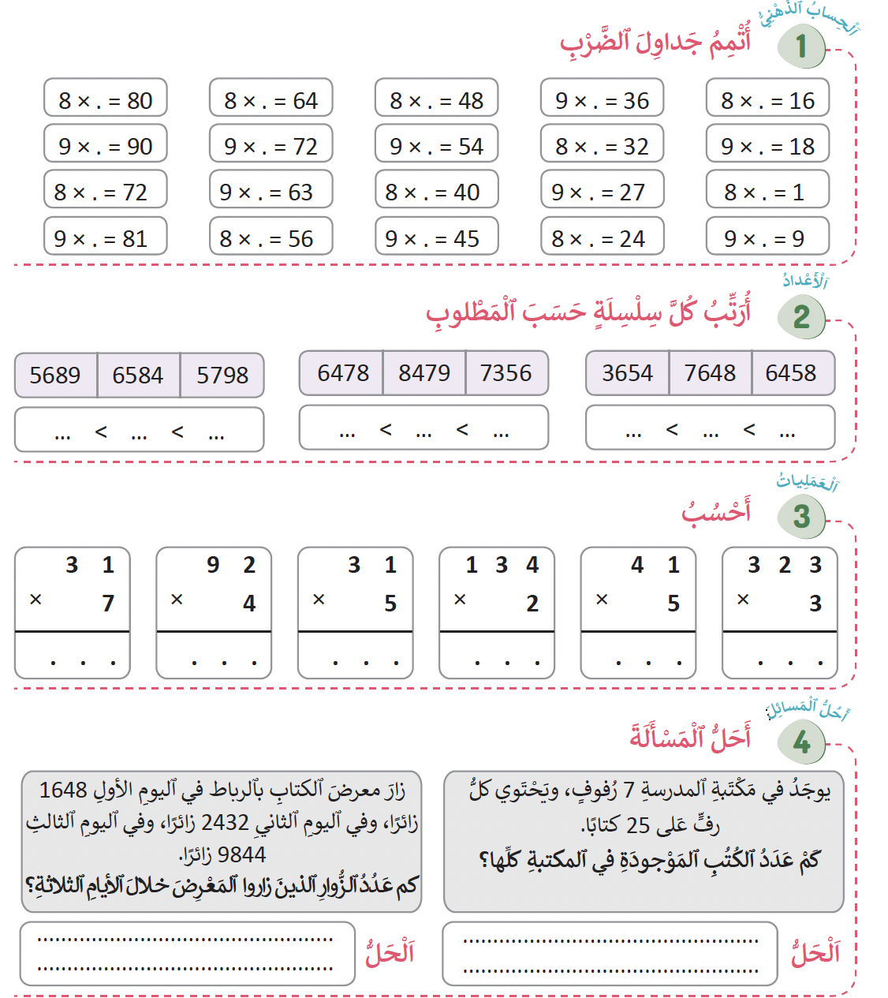
ألعاب | عمليات وحل المسائل | الأعداد | نشاط اعتيادي | افتتاح الحصة
  خدوا كراساتكم ،أنجزوا التمرين رقم 1 الصفحة 39

Slide 48
ألعاب | عمليات وحل المسائل | الأعداد | نشاط اعتيادي | افتتاح الحصة
  التصحيح
10
8
10
8
9
7
9
7

Slide 49
ألعاب | عمليات وحل المسائل | الأعداد | نشاط اعتيادي | افتتاح الحصة
  انجزوا التمرين رقم 2 الصفحة 39

Slide 50
ألعاب | عمليات وحل المسائل | الأعداد | نشاط اعتيادي | افتتاح الحصة
  التصحيح.
5689
5798
6584

Slide 51
ألعاب | عمليات وحل المسائل | الأعداد | نشاط اعتيادي | افتتاح الحصة
  أنجزوا التمرين رقم 3 الصفحة 39

Slide 52
ألعاب | عمليات وحل المسائل | الأعداد | نشاط اعتيادي | افتتاح الحصة
  التصحيح.
2 1 7
3 6 8
1 5 5

Slide 53
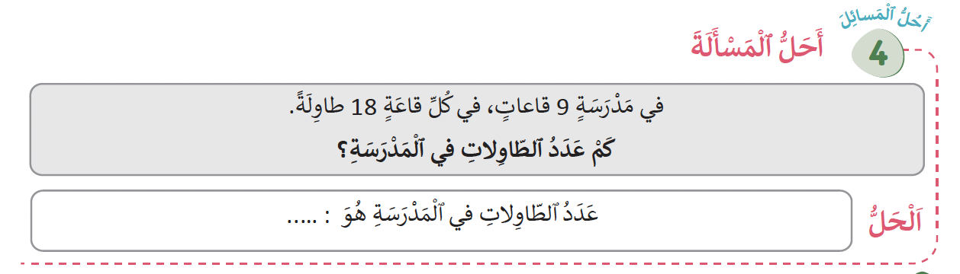


ألعاب | عمليات وحل المسائل | الأعداد | نشاط اعتيادي | افتتاح الحصة
  يطلب الأستاذ من المتعلمين البحث عن حل المسألة في المنزل مع تسجيل خطوات الحل على دفتر البحث
  التمرين رقم 4 صفحة 39
انجزوا المسألة في منازلكم؛
استعينوا بخطوات الأسئلة الأربعة للحل.
دونوا خطوات الحل على دفاتر البحث؛

Slide 54
لعبة: البطاقات المقلوبة
التدرب على الضرب
5 دقائق

Slide 55
ألعاب | عمليات وحل المسائل | الأعداد | نشاط اعتيادي | افتتاح الحصة
  الآن سنلعب لعبة البطاقات المقلوبة
  تثبيت جداول الضرب
ٍٍ
لعبة البطاقات المقلوبة
الألعاب
سيرورة الإنجاز
تنظيم وإعداد الفضاء؛ تحضير المعينات الديداكتيكية؛ جذب انتباه المتعلمين؛ التصريح بأهداف النشاط. | التهيئة
1) النمذجة
ممارسة موجهة:
  بنفس الطريقة تلعب المجموعات
  تعين كل مجموعة ميسرا
  يتنقل الأستاذ بين المجموعات ويقدم الدعم حسب الحاجة
بطاقة مكتوب عليها فقط العملية (مثلاً: 6 × 7).
بطاقة أخرى مكتوب عليها الناتج (42).
نفس الحجم والتصميم حتى لا يُكشف الفرق من الخلف.
يعد الأستاذ البطاقات أو يطبعها حسب النموذج على الشريحة

Slide 56
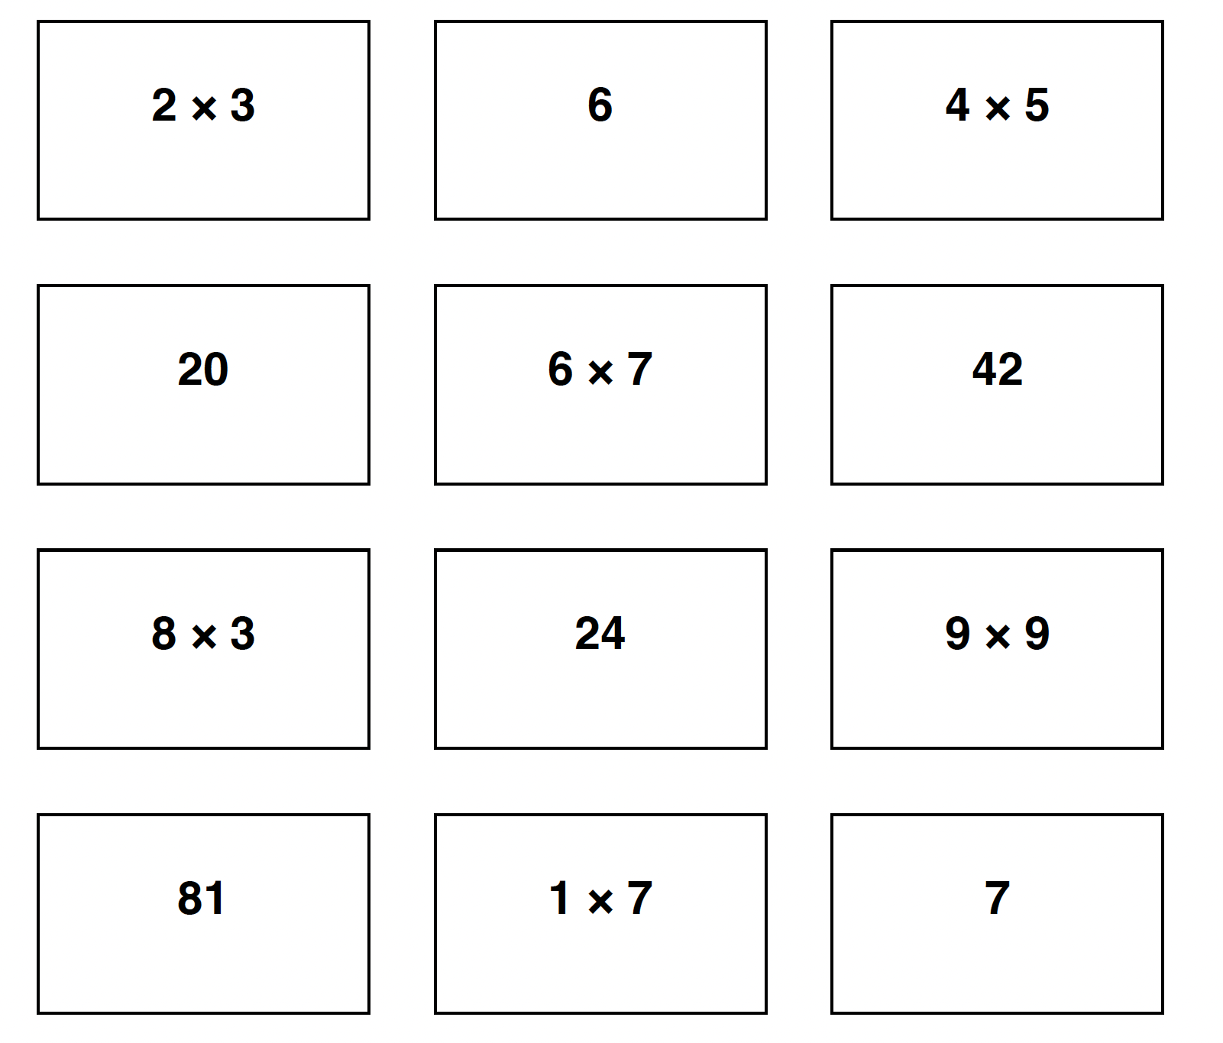
ألعاب | عمليات وحل المسائل | الأعداد | نشاط اعتيادي | افتتاح الحصة
  الآن سنلعب لعبة البطاقات المقلوبة
  تثبيت جداول الضرب
ٍٍ
نموذج بطاقات للاستعمال
الألعاب
8 X 9
6X6
63
48
7X 9
49
72
7X7
8 X 6
36
9X5
45

Slide 57
الواجبات المنزلية
ينجز المتعلمون ما تبقى من التمارين في منازلهم مع تذكيرهم بأن مراقبة الانجازات ستتم بداية الحصة الموالية

Slide 58


تبصر الحصة
تسجيل الملاحظات حول سير الحصة على المذكرة اليومية؛
تسجيل نسبة التحــــــــــــــــــــــكم التقديرية من أهـــــــــداف الحصة.

